Slide 1
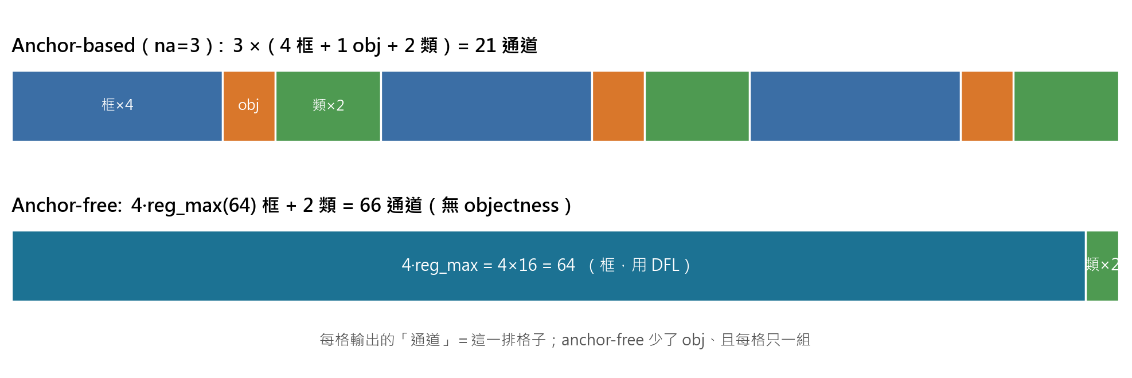
通道排列：每格輸出的通道

Slide 2
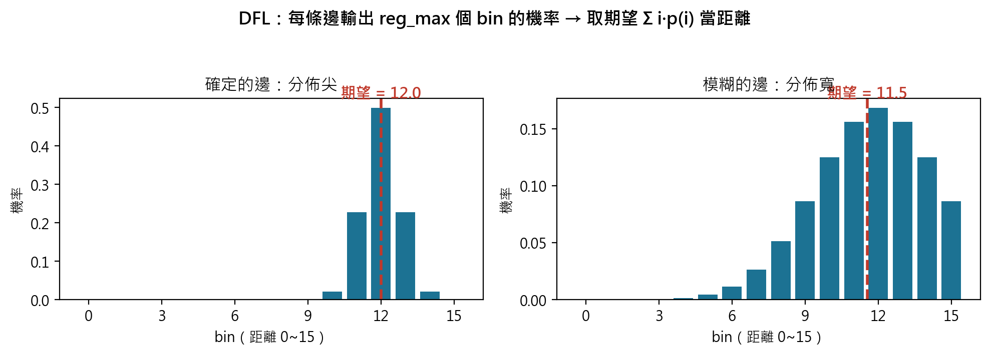
DFL：把距離學成機率分佈再取期望

Slide 3
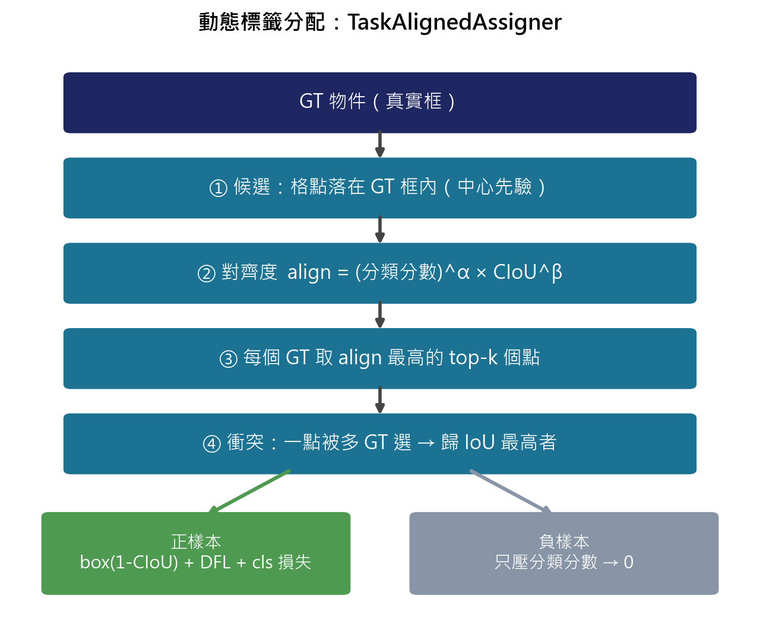
動態標籤分配（TaskAlignedAssigner）

Slide 4
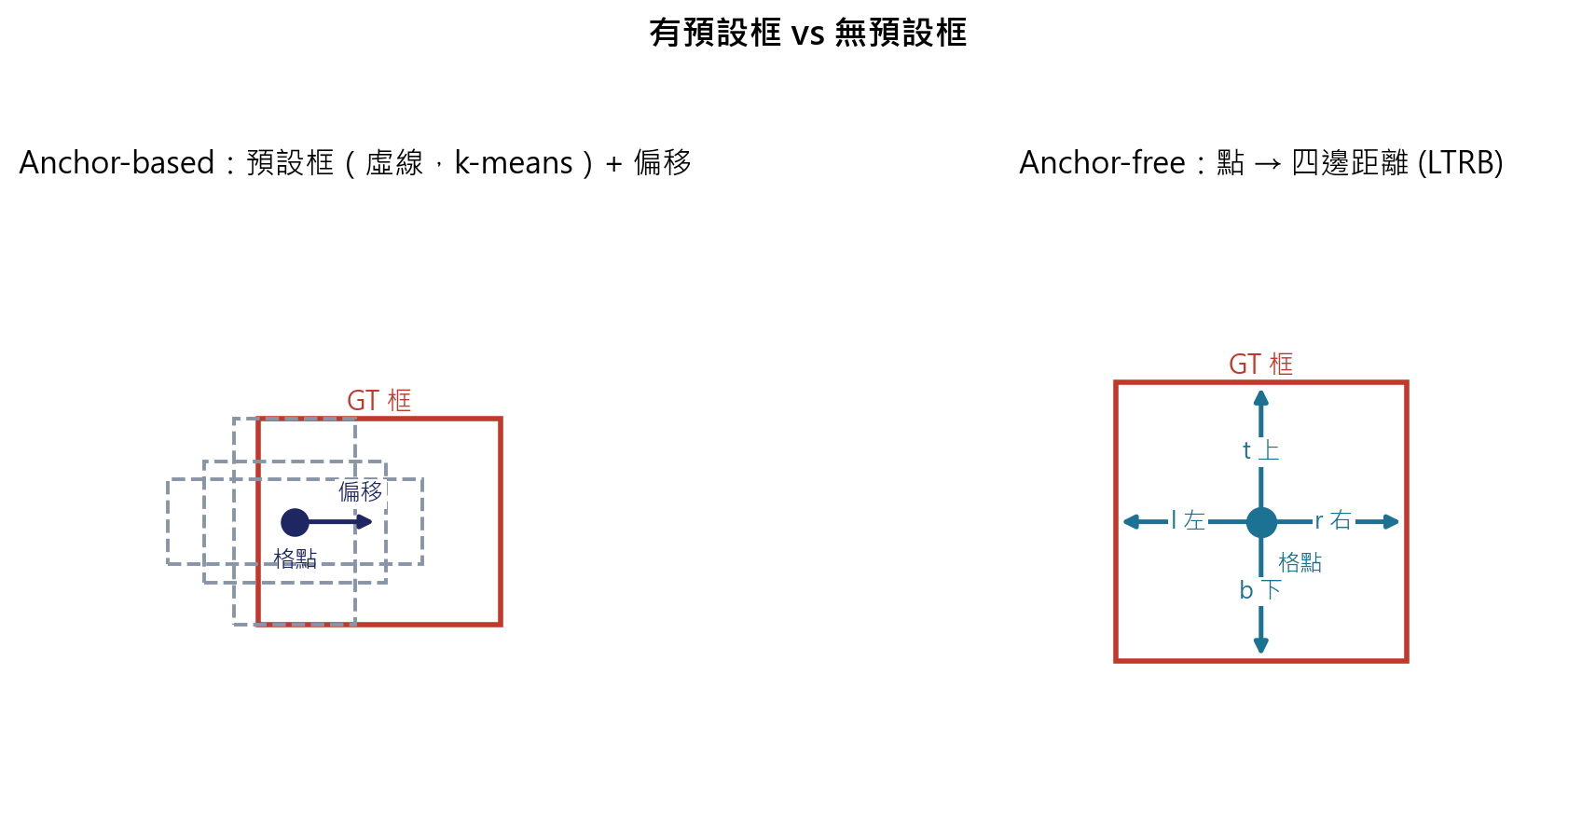
有預設框 vs 無預設框（anchors 對照）

